Slide 1
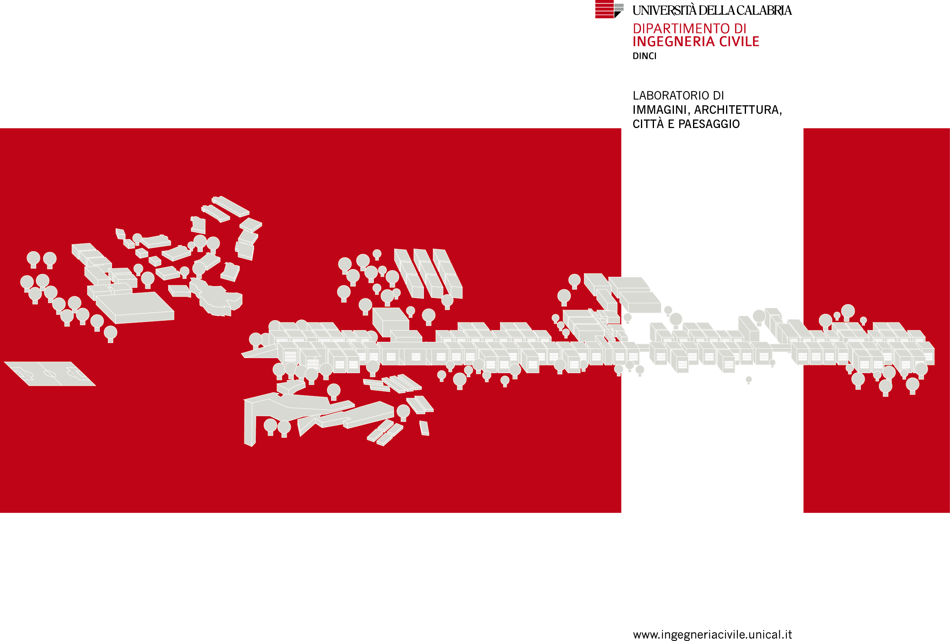

Slide 2
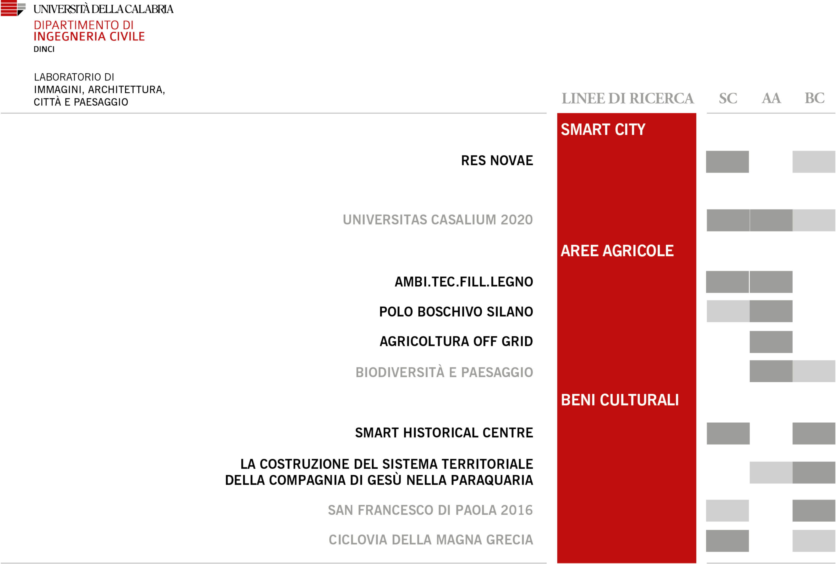

Slide 3
ricerca
Smart City
RES NOVAE (PON 04a2_E)
prodotto
Smart City
urban lab
3d city model
smart space
>

Slide 4
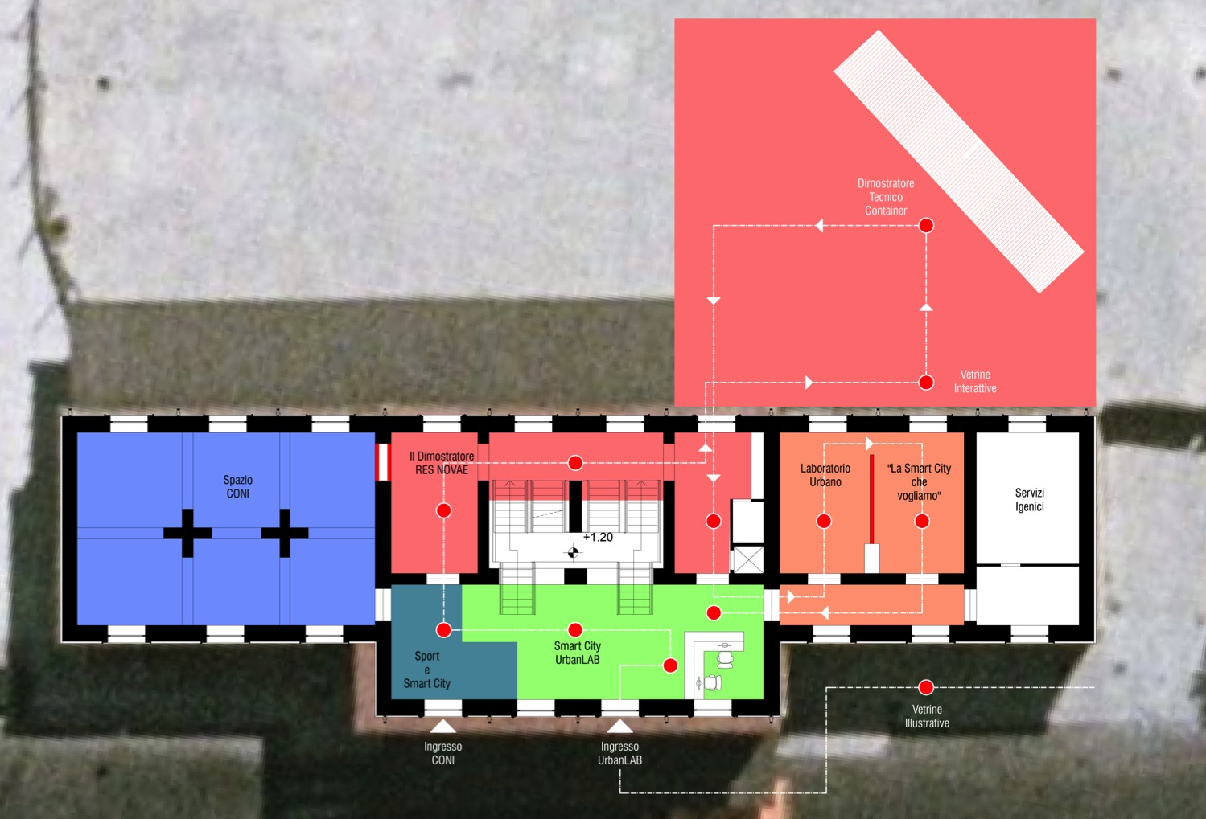
>
urban lab

Slide 5
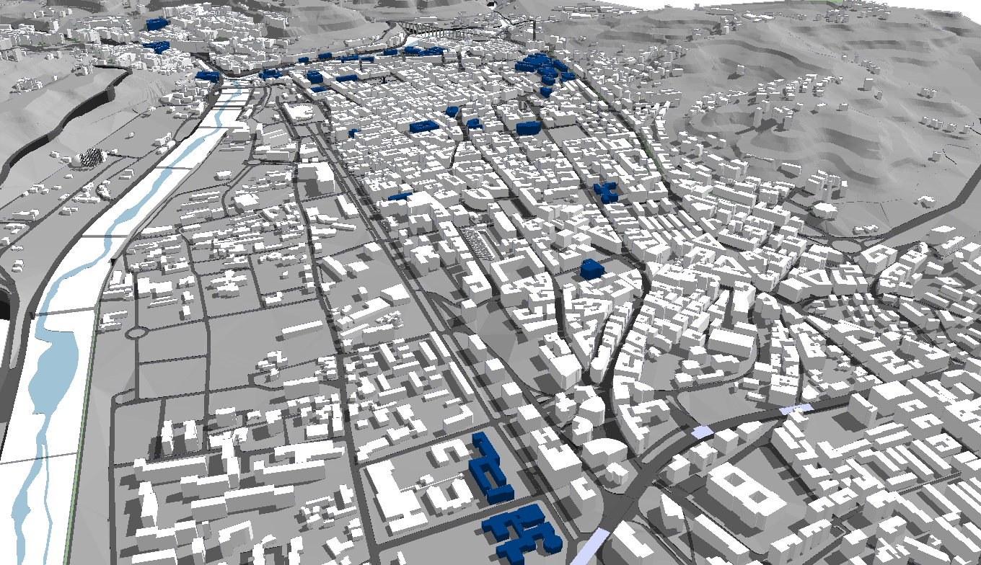
>
3d city model

Slide 6
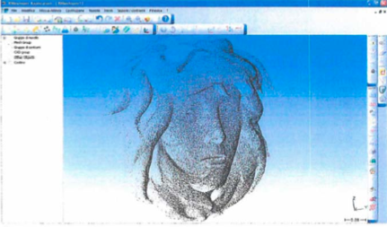
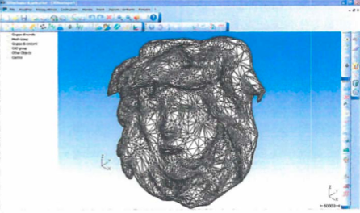
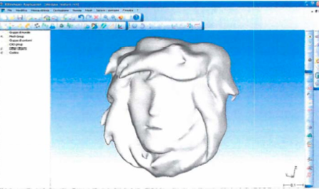
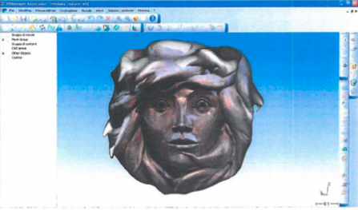
>
smart space

Slide 7
ricerca futura
Smart City
UC_2020 Smart Community
Universitas Casalium 2020
>

Slide 8
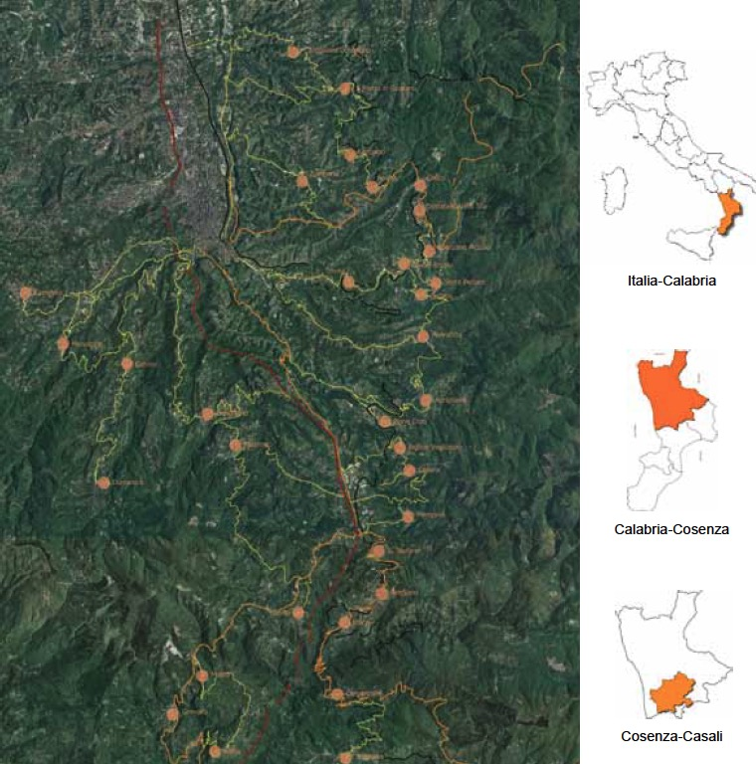
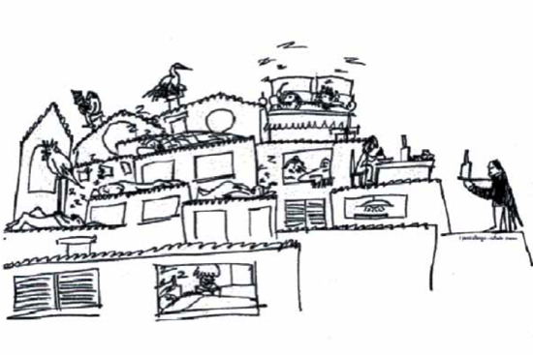
>
Smart Community
UC 2020

Slide 9
ricerca
Aree Agricole
Ambi.Tec.Fil.Legno (PON 03_00089)
prodotto
Ambi.Tec.Fil.Legno
Casa in Legno Antisismica
>
Resp. Scientifico Prof. Arch. Gabrio Celani

Slide 10
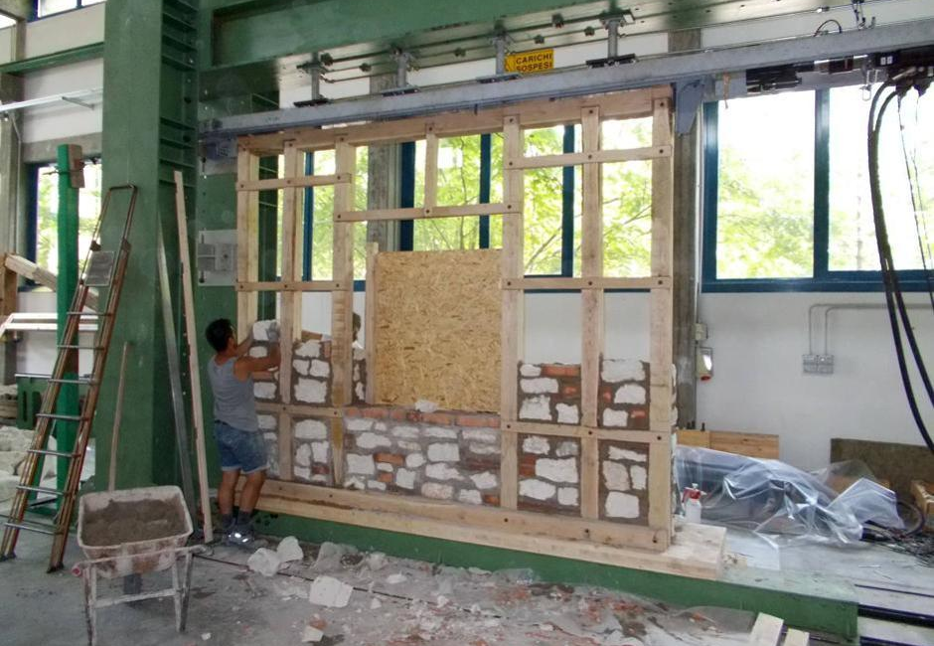
>
>
Resp. Scientifico Prof. Arch. Gabrio Celani
Casa in Legno Antisismica

Slide 11
ricerca
Aree Agricole
Polo Boschivo Silano (POI Energia)
prodotto
Polo Boschivo Silano
Impianto Biomasse e Laboratori Ricerca
>
Resp. Scientifico Prof. Arch. Gabrio Celani

Slide 12
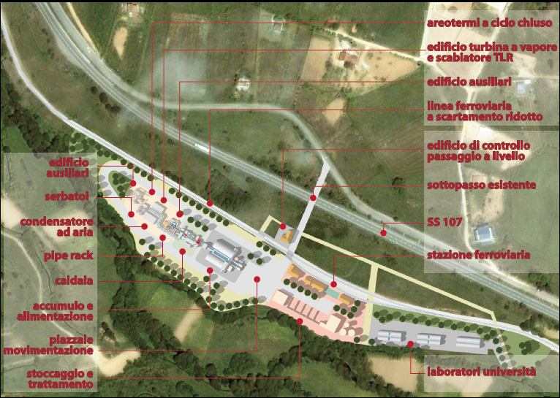
>
>
Resp. Scientifico Prof. Arch. Gabrio Celani
Impianto Biomasse e Laboratori Ricerca

Slide 13
ricerca
Aree Agricole
Agricoltura Off Grid
prodotto
Agricoltura Off Grid
Kenia – Azienda Off Grid
>
Resp. Scientifico Prof. Arch. Gabrio Celani

Slide 14
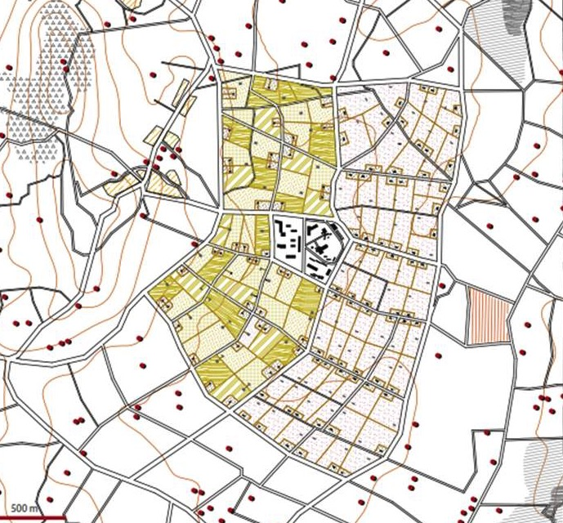
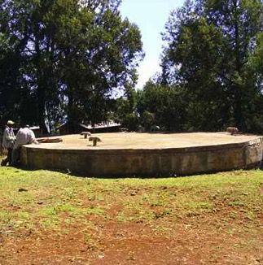
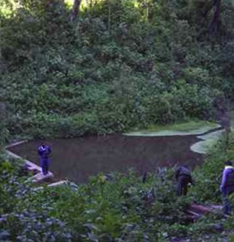
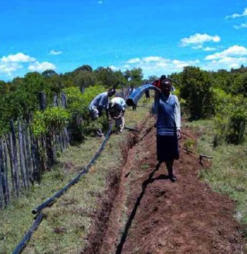
>
>
Resp. Scientifico Prof. Arch. Gabrio Celani
Kenia – Azienda Off Grid

Slide 15
ricerca futura
Aree Agricole
Biodiversità e Paesaggio
prodotto
Biodiversità e Paesaggio
Laboratorio di sviluppo locale in aree rurali: Luogo è Cibo
Museo del Paesaggio Calabrese
>
Resp. Scientifico Prof. Arch. Gabrio Celani

Slide 16
>

Slide 17
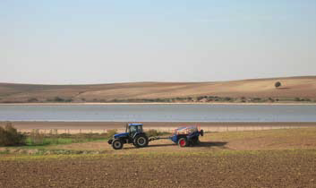
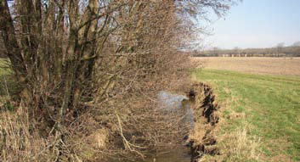
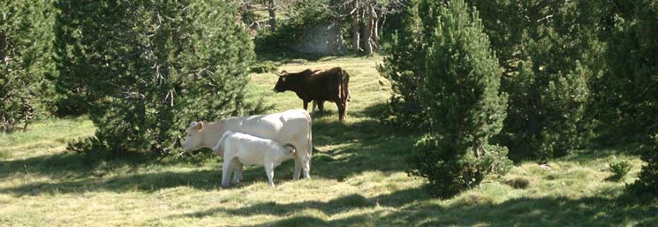
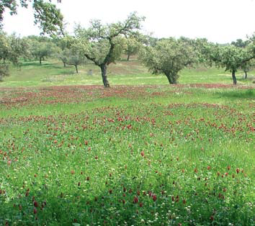
>

Slide 18
Ricerca
Beni Culturali
Smart Historical Centre
Prodotto
Smart Historical Centre
Progetto di recupero e valorizzazione del Centro Storico di Cosenza - in fase di valutazione MIUR - MISE
>

Slide 19
AMBITI DI INTERVENTI | OBIETTIVI REALIZZATIVI
1. Ambito organizzativo gestionale. | Model Management Organizzativo.
 | Acquisizione dati.
 | Dissemination and Communication.
2. Ambito organizzativo funzionale. | Recupero edilizio.
 | Smart mobility: reti.
 | Smart mobility: servizi.
3. Ambito ambientale. | Qualità dello spazio pubblico.
 | District water management.
4. Ambito tecnologico | Sicurezza strutturale degli edifici in muratura.
 | Smart historical building.
 | Smart historical district.
5. Ambito sociale. | Qualità del paesaggio urbano.
 | Inclusione sociale.
>
Smart Historical Centre

Slide 20
Ricerca
Beni Culturali
La costruzione del sistema territoriale della Compagnia di Gesù nella Paraquaria: conoscenza, innovazione e gestione per l’Utopia.
>

Slide 21
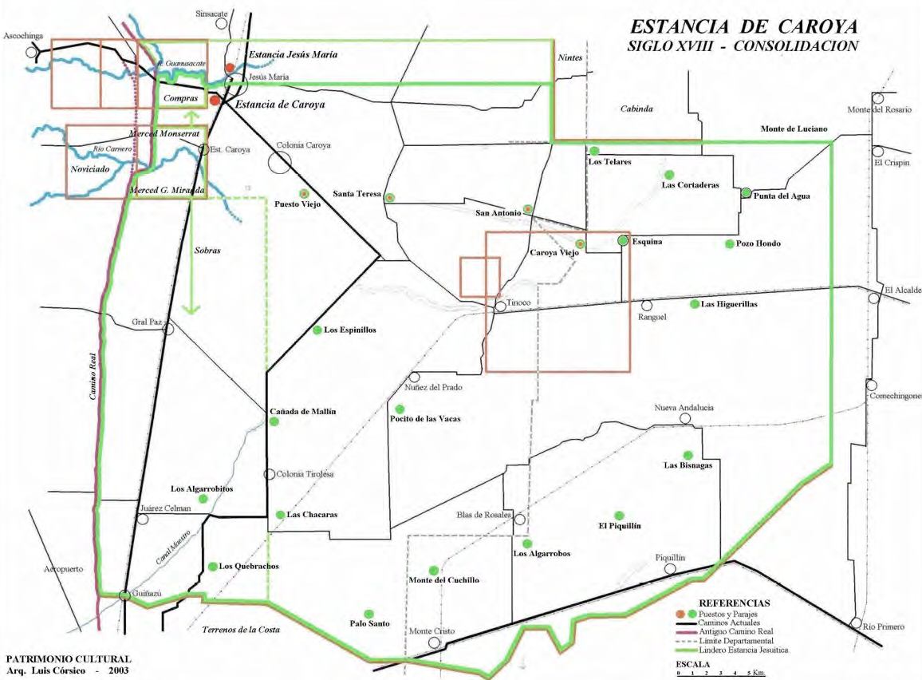
>
Estancia Gesuitica

Slide 22
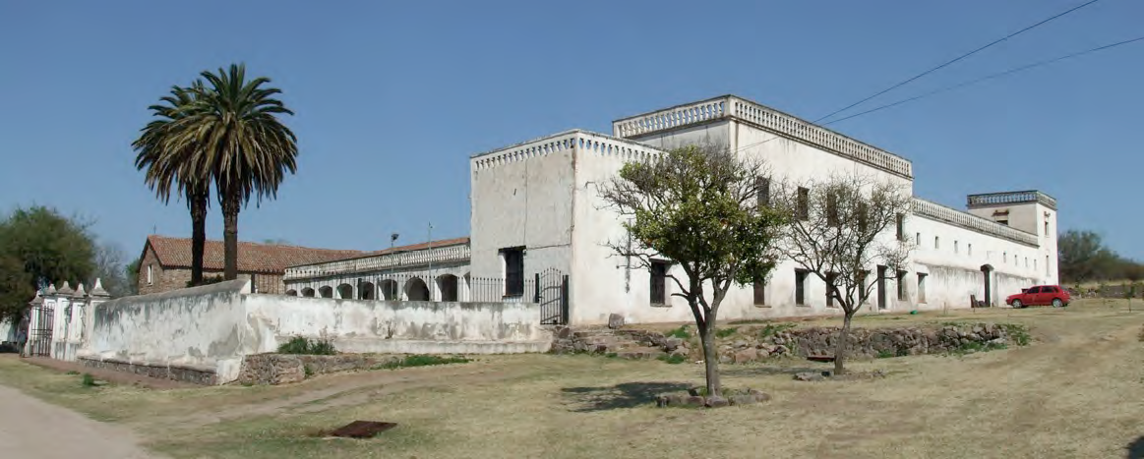
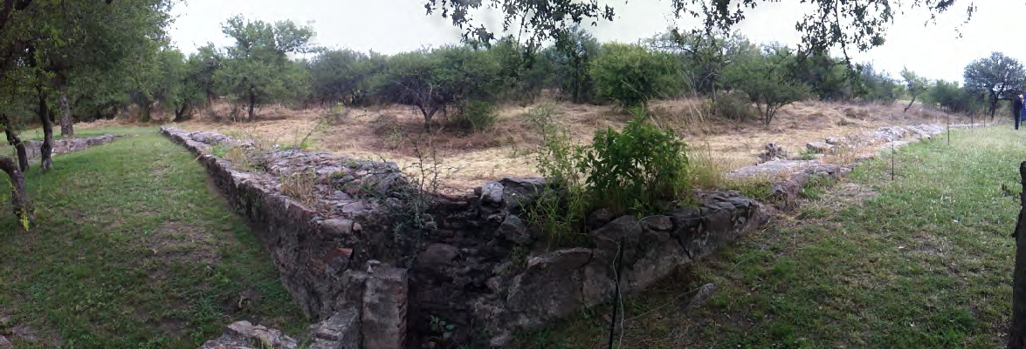
>
Estancia de Caroya

Slide 23
Ricerca
Beni Culturali
SAN FRANCESCO DI PAOLA 2016
>

Slide 24
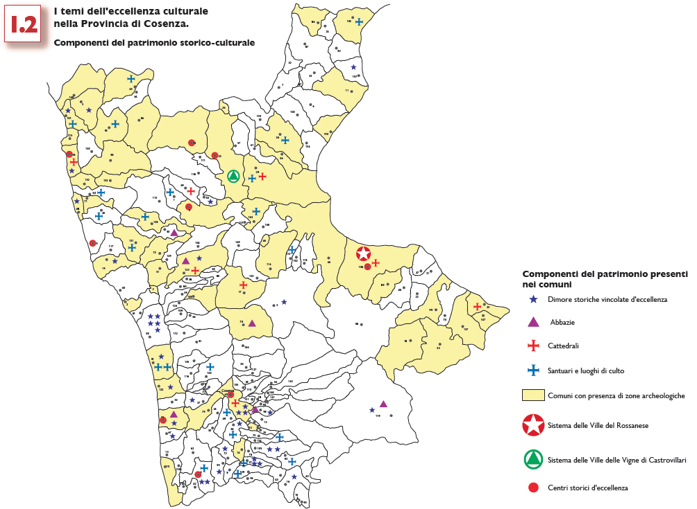
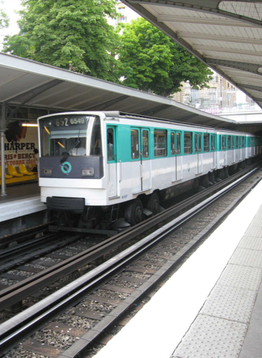
Paola
>
San Francesco di Paola 2016

Slide 25
Ricerca
Beni Culturali
CICLOVIA DELLA MAGNA GRECIA
>

Slide 26
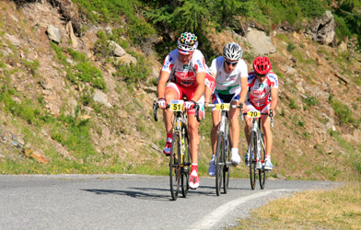
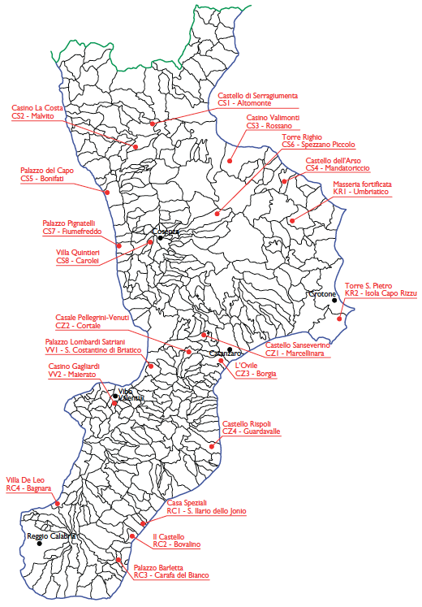
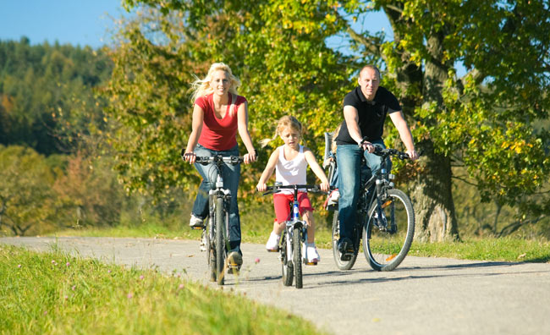
>
Ciclovia Magna Grecia

Slide 27
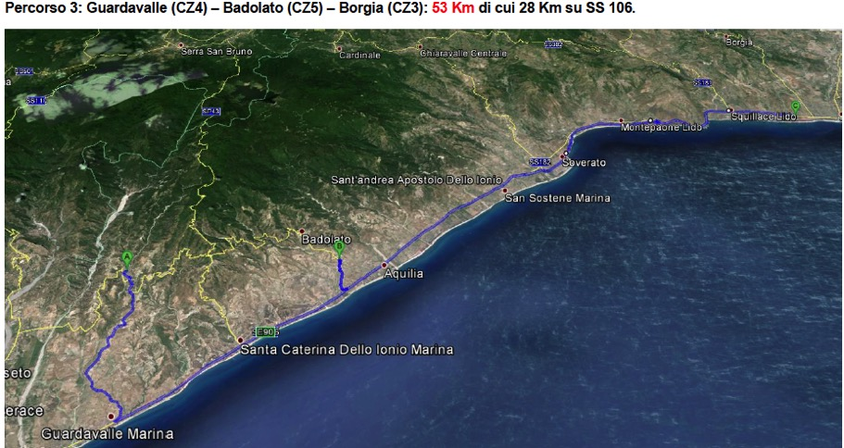
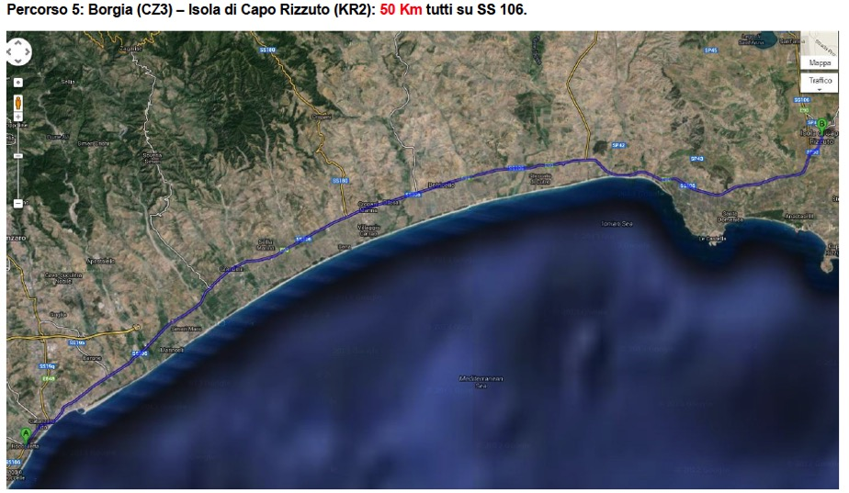
>
Ciclovia Magna Grecia

